Slide 1


Pacchetto Ticino 65plus
Per un Ticino in cui valga la pena invecchiare
AVANTI con TICINO & LAVORO
Lugano, 7 luglio 2026

Slide 2
Perché nasce Ticino 65plus
Le persone anziane non sono un costo.
Non sono un peso da gestire.
Sono donne e uomini che hanno costruito il Ticino di oggi:
hanno lavorato, cresciuto famiglie, tenuto vive comunità, imprese, scuole, servizi e associazioni.
Oggi chiedono una cosa semplice:
poter continuare a vivere con dignità, autonomia e relazioni.
Ticino 65plus nasce da qui:
per aiutare chi invecchia a restare sicuro, presente e parte della comunità.
Non considera le persone anziane un costo o un peso da gestire.
Le considera una parte viva della nostra comunità: con esperienza, competenze, memoria e ancora voglia di partecipare.
Perché un Ticino che invecchia non è un Ticino che declina.

Slide 3

Come vogliamo invecchiare?
Una domanda che il Ticino non può più rinviare.

Slide 4
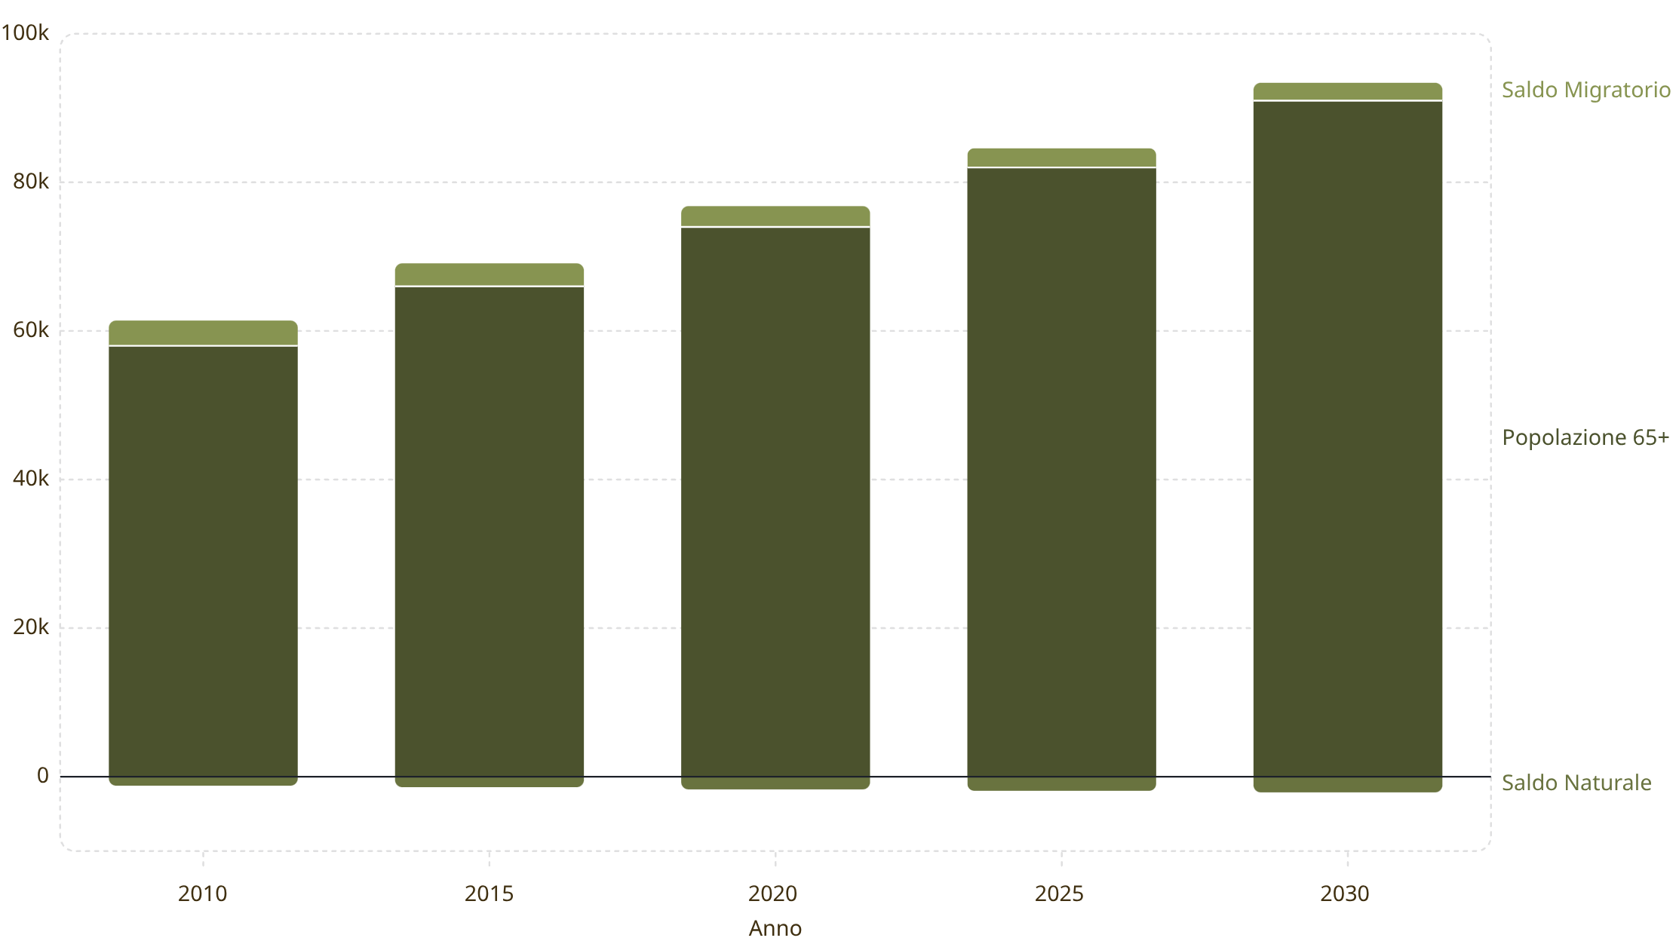
Il Ticino sta cambiando — strutturalmente
La crescita degli over 65 non è un fenomeno congiunturale. È il risultato combinato di un saldo naturale negativo, di flussi migratori specifici e di un progressivo invecchiamento della popolazione residente.
Dati rilevanti:
358’903 residenti nel 2024
+1’183 persone in un anno
2’319 nascite e 3’436 decessi
crescita sostenuta unicamente dal saldo migratorio
86’074 persone con più di 65 anni
Proiezione indicativa basata su tendenze demografiche cantonali. Fonte: elaborazione su dati UST e Ufficio cantonale di statistica.

Slide 5

1 persona su 4 ha
più di 65 anni
24%
Ticino
Quota popolazione 65+ sul totale cantonale

Slide 6

Il problema: la politica interviene troppo tardi
Il modello attuale di welfare risponde all'emergenza, non la previene. Ogni intervento avviene a cascata, dopo che la crisi si è già materializzata — con costi umani ed economici molto più elevati.
Ingresso casa anziani
Ricovero ospedaliero
Caduta acuta
Ogni fase di questo schema rappresenta un punto di non ritorno: la persona perde autonomia, il Cantone perde risorse. Interrompere questa catena è l'obiettivo del Pacchetto 65plus.

Slide 7


La nostra filosofia: intervenire prima
Il Pacchetto 65plus rovescia la logica reattiva. Investire nella prevenzione e nell'autonomia non è un costo sociale: è la strategia più efficiente per ridurre la spesa pubblica futura.
Risparmio pubblico
Qualità della vita
Autonomia prolungata
Prevenzione attiva

Slide 8
La strategia: cinque pilastri integrati
Il Pacchetto 65plus è strutturato attorno a cinque ambiti di intervento complementari. Insieme, formano un ecosistema di politiche pubbliche coerente e attuabile, progettato per il Ticino del 2027–2031
A — Abitare
B — Fiscalità e socialità
C — Mobilità
Adattare l'ambiente domestico per garantire sicurezza e autonomia
Evitare penalizzazioni per una ricchezza poco liquida
Garantire libertà di movimento come condizione di autonomia
D — Lavorare e contribuire
E — Vivere e parteciapre
Valorizzare le competenze oltre il pensionamento formale
Combattere l'isolamento attraverso inclusione sociale attiva

Slide 9
La strategia: cinque pilastri integrati
Pilastro | Finalità | Misure principali
A. Abitare | Restare a casa in sicurezza | Bonus abitazione sicura; fondo adattamenti importanti; incentivo edilizio; certificazione; garanzia sui crediti; sportello unico (A1–A6)
B. Fiscalità e socialità | Evitare penalizzazioni per una ricchezza poco liquida | Deduzione mirata sulla sostanza; revisione del computo della sostanza nella RIPAM; bonus energia selettivo (B1–B3)
C. Mobilità | Mantenere autonomia e relazioni | Arcobaleno 65plus; riduzione imposta di circolazione; trasporto a chiamata nelle regioni periferiche (C1–C3)
D. Lavorare e contribuire | Valorizzare le competenze senior | Banca delle competenze 65plus; incarichi senior mirati fino a 70 anni (D1–D2)
E. Vivere e partecipare | Contrastare l'isolamento | Voucher cultura/sport; tariffa 65plus per enti sussidiati; alfabetizzazione digitale; prevenzione cadute; sicurezza domestica (E1–E5)

Slide 10
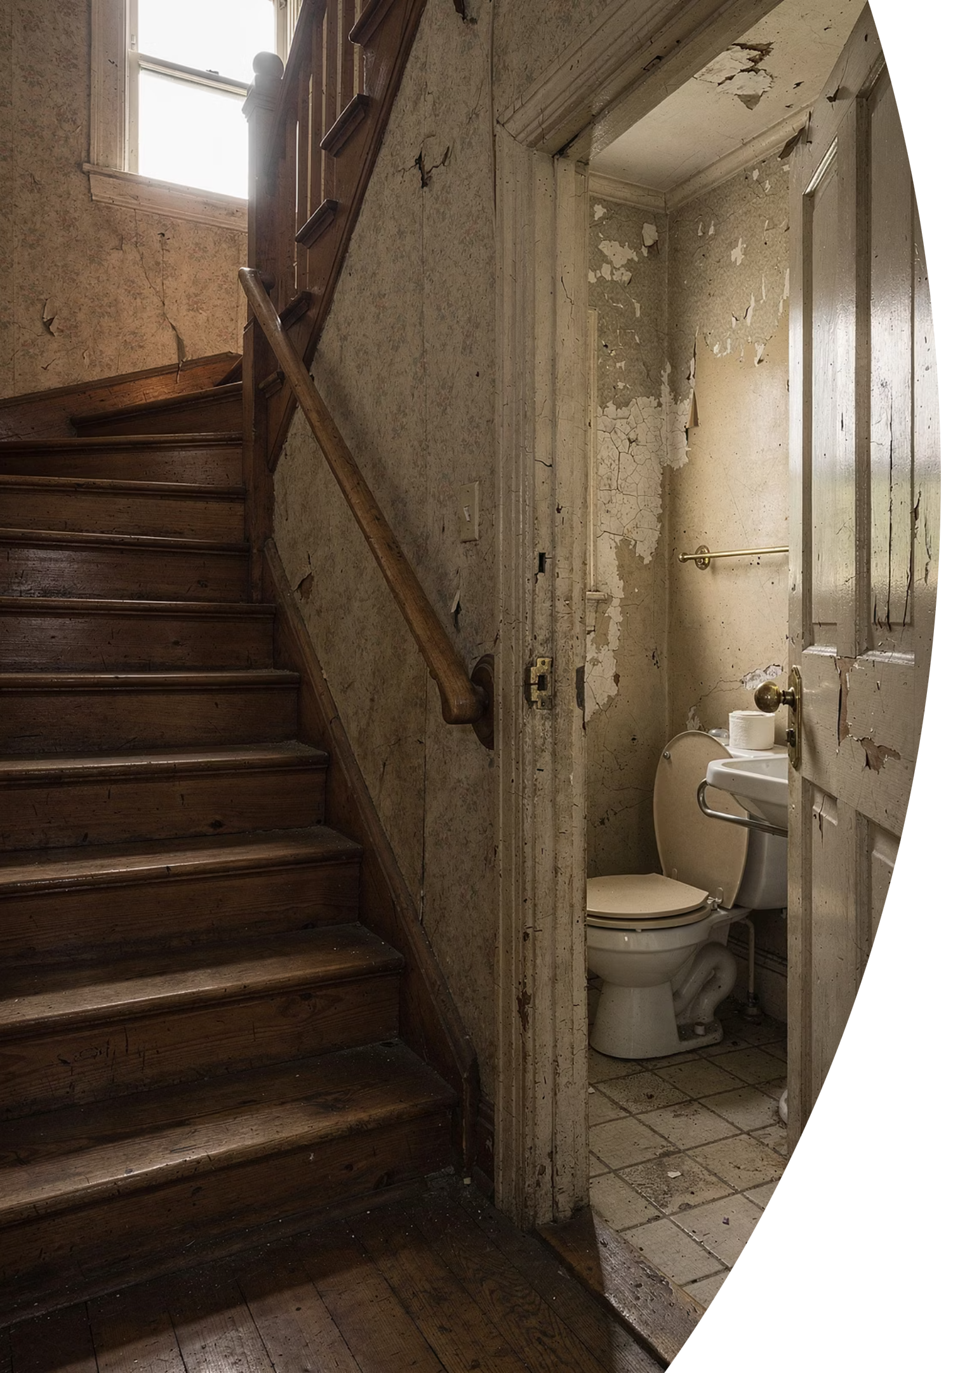
PILASTRO A — ABITARE
La casa deve rimanere un luogo sicuro
Per la maggior parte delle persone anziane, la casa è il centro della propria vita. Ma gli ambienti domestici non vengono progettati per l'invecchiamento: scale scivolose, bagni inadeguati, soglie pericolose. Ogni anno in Ticino decine di anziani sono ricoverati dopo cadute domestiche evitabili. La casa può essere adattata — ma servono strumenti concreti.

Slide 11
PILASTRO A — ABITARE
Sei proposte per l'abitare sicuro
A1 — Bonus abitazione sicura
A2 — Fondi per adattamenti importanti
Contributi cantonali per piccoli adattamenti per l'abitazione (corrimani, seduta doccia, luci anti-caduta): CHF 3’000-6’000
Fondo per contribuire al rifacimento del bagno accessibile, montascale o ascensori, allargamento porte: CHF 15’000-20’000
A3 — Incentivo per abitazioni pro-anziano
A4 — Certificazione abitazione 65plus
Aumento della superficie utile lorda (SUL) del 5% per abitazioni progettate pro-anziano
Rende trasparente l’uso di fondi pubblici, fornisce criteri chiari già in fase di progettazione, premia gli interventi efficaci
A5 — Garanzia cantonale per crediti
A6 — Sportello unico Ticino 65plus per abitare a casa
Garanzia cantonale per crediti di adattamento abitativi per chi possiede una casa ma non ha liquidità sufficiente: CHF 50’000-80’000
Informazioni, orientamento e accompagnamento pratico per le persone anziane che desiderano adattare la loro abitazione

Slide 12
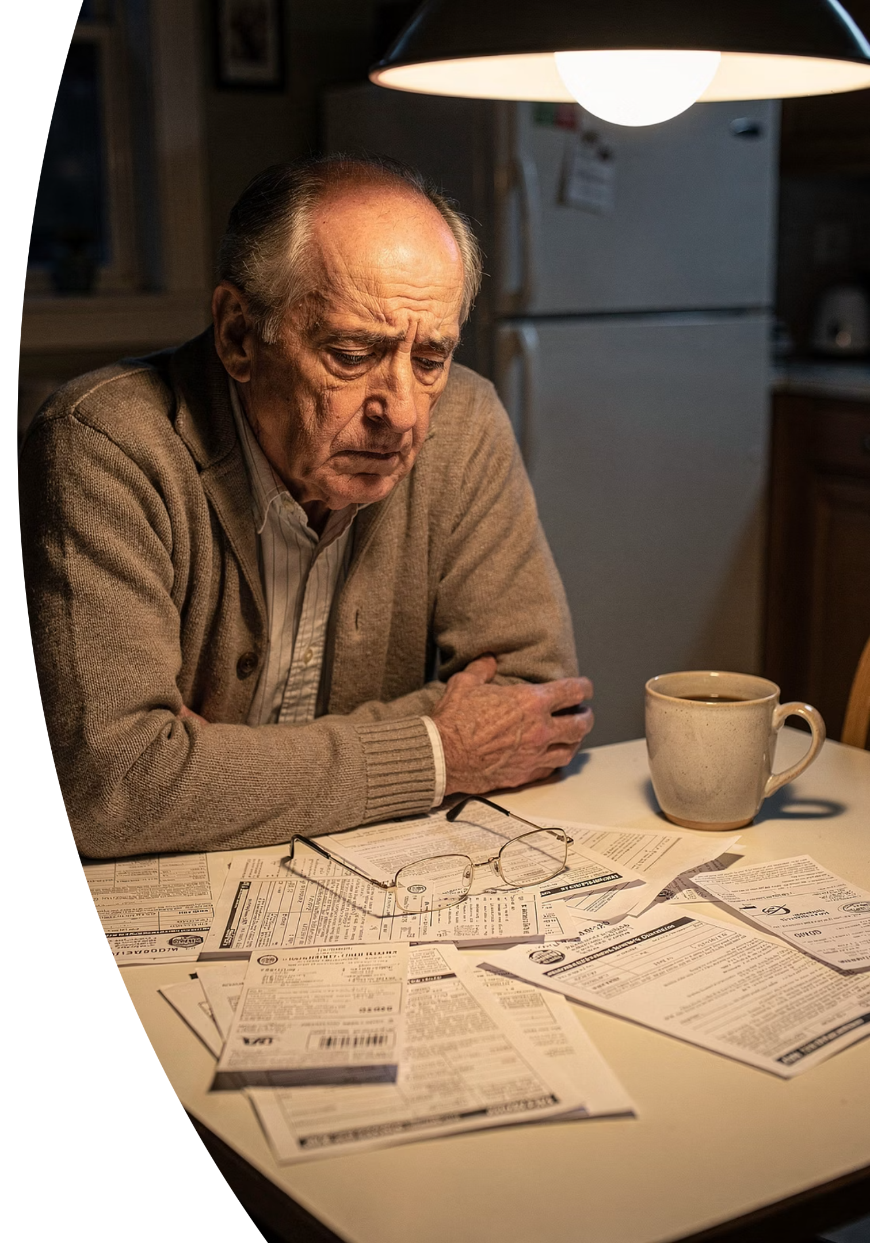
PILASTRO B — FISCALITÀ
Il patrimonio immobiliare non significa liquidità
Molte persone anziane hanno una sostanza costruita durante una vita di lavoro. Ma spesso hanno una rendita normale, poca liquidità e spese che aumentano.
Il sistema non deve trattarle come se avessero denaro facilmente disponibile.

Slide 13
PILASTRO B — FISCALITÀ E SOCIALITÀ
Tre misure per maggiore equità
B1 — Deduzione mirata sulla sostanza per beneficiari AVS
B2 — RIPAM più proporzionata
B3 — Bonus energia 65plus selettivo
Ci ha fatto una donazione o ha ceduto un bene continua a vedersi computata quella sostanza nel calcolo della riduzione dei premi, con una diminuzione fissa di CHF 10’000 all’anno.
Questo significa, per esempio:
CHF 500’000 → effetto teorico per 50 anni
La proposta è rendere questa riduzione più proporzionata, usando un criterio più vicino a quello già previsto dalle prestazioni complementari (10% anno).
Per non penalizzare in modo sproporzionato l’abitazione principale e parte della previdenza accumulata; la deduzione riguarda solo il valore fiscale dell’abitazione primaria e il capitale proveniente dal secondo pilastro: CHF 125’000-250’000
Un aiuto mirato, da attivare solo in caso di forte aumento dei costi energetici.
Destinato alle economie domestiche anziane più fragili, con redditi e sostanza entro soglie da definire.
Uno strumento di protezione per chi rischia di dover scegliere tra bollette, salute e spese quotidiane (CHF 400)

Slide 14

PILASTRO C — MOBILITÀ
Mobilità significa libertà.
Per una persona anziana, poter raggiungere un medico, un negozio, una stazione, un’attività culturale o un amico non è un dettaglio. È autonomia.
E il Ticino non è tutto uguale:
nelle città il trasporto pubblico può funzionare bene;
nelle valli e nelle regioni periferiche servono anche altre risposte.
Il diritto alla mobilità è un diritto all'autonomia.

Slide 15
PILASTRO C — MOBILITÀ
Tre proposte per una mobilità inclusiva
C1 — Arcobaleno 65plus
C2 — Riduzione imposta circolazione (veicoli)
C3 — Trasporto a chiamata
Un abbonamento agevolato ai trasporti pubblici per le persone anziane. Sconto: 30%-50%
Estensione e cofinanziamento cantonale dei servizi di trasporto a chiamata per le regioni periferiche garantendo l'accesso a servizi sanitari, sociali e commerciali essenziali.
Esenzione parziale dall'imposta cantonale sui veicoli per gli over 65 con reddito basso-medio, riconoscendo la dipendenza dall'auto propria in aree periurbane e montane (fino al 30%)

Slide 16

PILASTRO D — LAVORARE E CONTIBUIRE
Il pensionamento non cancella le competenze.
Molte persone hanno ancora esperienza, tempo e voglia di dare un contributo.
Non come obbligo.
Non per sostituire posti di lavoro.
Ma come possibilità regolata, utile alla collettività.
Decenni di esperienza professionale possono essere trasformate in una risorsa collettiva.

Slide 17
PILASTRO D — LAVORARE E CONTIBUIRE
Due misure per valorizzare l'esperienza
D1 — Banca delle competenze 65plus
D2 — Incarichi pubblici o para-pubblici fino a 70 anni
Piattaforma cantonale che mette in contatto professionisti over 65 in pensione con Comuni, scuole, musei, archivi, associazioni e progetti locali. Il mentore offre tempo, esperienza e rete. L'azienda riceve valore.
Vi sono settori pubblici e para-pubblici nei quali l’esperienza accumulata in anni di servizio rappresenta una risorsa preziosa, soprattutto quando vi sono competenze rare, difficoltà di reclutamento o necessità di accompagnare il passaggio di conoscenze alle nuove generazioni.
Con limiti chiari:
nessuna sostituzione di posti ordinari;
nessun blocco del ricambio generazionale;
più trasferimento di conoscenze.
Incentivo fiscale per aziende che attivano mentori
Riconoscimento formale dell'attività di mentoring

Slide 18
PILASTRO D — LAVORARE E CONTIBUIRE
Chi guadagna quando le competenze restano attive
Per gli anziani
Per il Cantone
Per i giovani
Mantenimento di uno scopo e di una identità sociale. Reddito integrativo. Relazioni professionali attive. Riduzione del rischio di depressione post-pensionamento. Senso di utilità e riconoscimento.
Attivazione di capitale umano altrimenti inattivo. Riduzione del costo del welfare. Maggiore produttività del tessuto economico. Trasferimento di conoscenze tacite tra generazioni di lavoratori.
Accesso a network, competenze ed esperienze altrimenti inaccessibili. Accelerazione dei percorsi di crescita professionale. Modelli di riferimento concreti nel mondo del lavoro ticinese e svizzero.

Slide 19

PILASTRO E — VIVERE E PARTECIPARE
L’isolamento è uno dei rischi più silenziosi della vecchiaia.
Non dipende solo dalla salute. Può dipendere dal costo di un’attività, dalla difficoltà a usare strumenti digitali, dalla paura delle truffe, dalla perdita di mobilità o dal sentirsi fuori posto.
Anche questo è un tema di politica pubblica.

Slide 20
PILASTRO E — VIVERE E PARTECIPARE
Cinque proposte per l'abitare sicuro
E1 — Voucher cultura, sport e tempo libero
E2 — Tariffa 65plus per enti sostenuti dal Cantone
Per rendere accessibili attività e relazioni CHF 150
Chi riceve soldi pubblici deve offrire agevolazioni visibili anche agli anziani; almeno 25% di sconto
E3 — Alfabetizzazione digitale e prevenzione truffe
E4 — Prevenzione cadute e movimento leggero
Corsi pratici, vicini alle persone, per usare con sicurezza smartphone, app, e-mail e servizi online. Con una parte specifica su truffe telefoniche, false e-mail, pagamenti sospetti e furti di dati.
Un programma vicino alle persone per prevenire le cadute e mantenere mobilità, equilibrio e fiducia nei movimenti quotidiani.
Corsi semplici e accessibili
E5 — Tecnologie semplici per la sicurezza domestica
Contributi mirati per dispositivi semplici, con accompagnamento all’uso quando necessario.

Slide 21
Un percorso i imprementazione per fasi
Le cinque misure da portare avanti subito
Misura | Motivo della priorità
A1. Bonus abitazione sicura 65plus | Misura concreta, preventiva e facilmente comprensibile: piccoli interventi domestici per evitare cadute e perdita di autonomia.
A6. Sportello unico Ticino 65plus | Misura abilitante: rende accessibili le altre misure e riduce il labirinto amministrativo per anziani e famiglie.
C1. Arcobaleno 65plus | Intervento visibile sulla mobilità quotidiana, con costo relativamente controllabile e forte valore sociale.
C3. Trasporto a chiamata nelle regioni periferiche | Completa Arcobaleno 65plus e corregge una disparità territoriale: lo sconto sul trasporto pubblico non basta dove il mezzo pubblico non è accessibile o adeguato.
E1. Voucher cultura, sport e tempo libero 65plus | Misura simbolicamente forte contro l’isolamento, da avviare preferibilmente con fase pilota e credito massimo predefinito.

Slide 22
Misure strutturali
Misura | Funzione
A2. Fondo cantonale per adattamenti importanti dell’abitazione | Colma la lacuna del ceto medio anziano che non accede agli aiuti più sociali ma non ha liquidità sufficiente per lavori importanti.
A3. Incentivo edilizio per abitazioni accessibili e adattabili | Agisce sul futuro del parco abitativo, premiando costruzioni e trasformazioni realmente adatte all’invecchiamento.
A4. Certificazione “Abitazione 65plus Ticino” | Definisce criteri tecnici chiari e impedisce che contributi pubblici vadano a interventi vaghi o poco utili.
E2. Tariffa 65plus per enti sostenuti dal Cantone | Collega il sostegno pubblico all’accessibilità sociale, chiedendo agli enti sussidiati di garantire agevolazioni visibili agli over 65.
D2. Incarichi senior mirati nel settore pubblico e para-pubblico | Valorizza competenze rare e trasferimento di conoscenze, con limiti chiari per evitare sostituzione di posti ordinari o blocco del ricambio generazionale.

Slide 23
Misure pilota di prevenzione, partecipazione e
sicurezza quotidiana
Misura | Metodo consigliato
E3. Alfabetizzazione digitale 65plus e prevenzione truffe | Fase pilota con 30–40 corsi annui, circa 500 partecipanti, tramite IFC/Corsi per adulti e rete territoriale.
E4. Prevenzione cadute e movimento leggero | Programma pilota con corsi di equilibrio, ginnastica dolce, acquagym, cammino assistito e valutazioni del rischio.
E5. Tecnologie semplici di sicurezza domestica | Cofinanziamento mirato di dispositivi semplici: pulsanti d’emergenza, sensori anti-caduta, illuminazione automatica, piccoli ausili digitali.
D1. Banca delle competenze 65plus | Piattaforma leggera di matching tra competenze senior ed enti pubblici, scuole, musei, archivi, Comuni e associazioni.
B3. Bonus energia 65plus selettivo | Strumento da predisporre e attivare solo in caso di aumento rilevante dei costi energetici, con priorità a economie domestiche fragili.

Slide 24
Misure da studio approfondito e simulazione finanziaria
Misura | Motivo dell’approfondimento
B1. Deduzione mirata sulla sostanza per beneficiari AVS | Ha un impatto fiscale significativo e possibili effetti indiretti su RIPAM e altre prestazioni sociali. Necessari microdati fiscali e simulazioni distributive.
B2. Riduzione più proporzionata della sostanza oggetto di rinuncia nella RIPAM | Misura tecnicamente fondata, ma da verificare rispetto a effetti finanziari, casi pendenti e coordinamento regolamentare.
A5. Garanzia cantonale per crediti di adattamento abitativo | Potenzialmente utile, ma richiede un disegno tecnico accurato per evitare effetti regressivi e definire rischio effettivo per il Cantone.
C2. Riduzione dell’imposta di circolazione per beneficiari AVS | Politicamente sensibile e da modulare attentamente per reddito, regione, disponibilità di trasporto pubblico e criteri ambientali.

Slide 25
Stima dell’impatto finanziario complessivo del pacchetto
Misura | Scenario prudente | Scenario base | Scenario espansivo
A1 Bonus abitazione sicura 65plus | CHF 0.30 mio | CHF 0.50 mio | CHF 0.80 mio
A2 Fondo adattamenti importanti | CHF 0.60 mio | CHF 1.00 mio | CHF 1.50 mio
A3 Incentivo edilizio 5% SUL | CHF 0.05 mio | CHF 0.10 mio | CHF 0.20 mio
A4 Certificazione Abitazione 65plus | CHF 0.10 mio | CHF 0.20 mio | CHF 0.35 mio
A5 Garanzia crediti adattamento abitativo | CHF 0.05 mio | CHF 0.15 mio | CHF 0.40 mio
A6 Sportello unico Ticino 65plus | CHF 0.18 mio | CHF 0.25 mio | CHF 0.40 mio
B1 Deduzione mirata sostanza AVS | CHF 9.50 mio | CHF 16.00 mio | CHF 22.50 mio
B2 Riduzione proporzionata rinuncia sostanza RIPAM | CHF 0.20 mio | CHF 0.70 mio | CHF 1.50 mio
B3 Bonus energia 65plus selettivo | CHF 3.50 mio | CHF 5.50 mio | CHF 8.00 mio
C1 Arcobaleno 65plus | CHF 0.90 mio | CHF 1.30 mio | CHF 2.20 mio
C2 Riduzione imposta circolazione AVS | CHF 3.50 mio | CHF 5.50 mio | CHF 8.00 mio
C3 Trasporto a chiamata periferie | CHF 0.30 mio | CHF 0.50 mio | CHF 1.00 mio
D1 Banca competenze 65plus | CHF 0.18 mio | CHF 0.25 mio | CHF 0.40 mio
D2 Incarichi senior fino a 70 anni | CHF 0.05 mio | CHF 0.20 mio | CHF 0.50 mio
E1 Voucher cultura/sport/tempo libero | CHF 2.00 mio | CHF 6.00 mio | CHF 13.50 mio
E2 Tariffa 65plus enti sussidiati | CHF 0.05 mio | CHF 0.20 mio | CHF 0.50 mio
E3 Alfabetizzazione digitale 65plus | CHF 0.13 mio | CHF 0.18 mio | CHF 0.30 mio
E4 Prevenzione cadute e movimento leggero | CHF 0.25 mio | CHF 0.40 mio | CHF 0.80 mio
E5 Tecnologie semplici sicurezza domestica | CHF 0.25 mio | CHF 0.40 mio | CHF 0.80 mio

Slide 26
Stima dell’impatto finanziario complessivo del
pacchetto-2
Scenario | Impatto annuo stimato
Scenario prudente | circa CHF 22.1 milioni
Scenario base | circa CHF 39.3 milioni
Scenario espansivo | circa CHF 63.7 milioni
Ticino 65plus combina misure immediate, preventive e strutturali
Le proposte con il maggiore impatto finanziario sono quelle che incidono direttamente sul reddito disponibile delle persone anziane: in particolare la deduzione mirata sulla sostanza per beneficiari AVS, stimata attorno a CHF 16 milioni annui nello scenario centrale.
Accanto a questa vi sono misure concrete per la vita quotidiana:
riduzione dell’imposta di circolazione per chi dipende dall’auto;
voucher cultura, sport e tempo libero;
Arcobaleno 65plus e trasporto a chiamata;
adattamenti dell’abitazione e prevenzione.
Il pacchetto è pensato per essere avviato per tappe: prima le misure più immediate e visibili, poi gli interventi strutturali
Il Bonus energia 65plus resta uno strumento pronto all’uso, da attivare quando le famiglie anziane sono realmente messe sotto pressione da rincari eccezionali (costo 3.5-8 milioni).

Slide 27
Conclusioni
Il Ticino sta invecchiando. E sta succedendo adesso. Un ticinese su quattro ha già più di 65 anni.
Non possiamo aspettare che una difficoltà diventi una caduta, un ricovero, isolamento o perdita di autonomia.
Ticino 65plus propone una politica dell’autonomia.
19 misure, cinque pilastri, un obiettivo comune: aiutare le persone anziane a restare sicure, autonome e presenti nella propria comunità il più a lungo possibile.
Abitare. Muoversi. Partecipare. Continuare a contribuire.
- Senza essere penalizzati da regole troppo rigide o da una casa che non risponde più ai bisogni della vita quotidiana
Il pacchetto parte dalle misure più concrete e visibili, costruisce quelle strutturali e sperimenta con prudenza quelle nuove
Non un costo da subire. Un investimento nella dignità, nella prevenzione e nella qualità della vita.
Per un Ticino in cui valga davvero la pena invecchiare.

Slide 28

Grazie per l’attenzione

